Slide 1

Herzlich Willkommen zur Informationsveranstaltung 2024
Übertritt an die Realschule
Peter A. Müller, Realschuldirektor

Slide 2

Stimmen zur bayerischen Realschule:
Die Arbeitsmarktorientierung mit den Wahlpflichtfächergruppen ab Klasse 7 ist herausragend.
Für manche Eltern, die ihr Kind nicht dem Gym-Stress aussetzen wollen, ist die Realschule jetzt ein guter Weg zum Abitur.
...die können anschließend ordent-lich tippen, buchführen, technisch zeichnen oder PC-Programme anwenden.
Dabei ist das Theorie-Niveau immer noch anspruchsvoll; den Unterricht geben Fachlehrer.
Sie [Die Realschule] ist von den Reformstürmen der letzten Jahre verschont geblieben.
Bayerns Realschüler sind mit Finnland in den Naturwissen-schaften gleichauf.
Quelle: Focus Schule

Slide 3
Prof. Dr. Michael Piazzolo,
ehemaliger Bayerischer Kultusminister:
„Die bayerische Realschule ist eine leistungsfähige und zukunftsorientierte Schulart…
Sie und Ihre Lehrkräfte bereiten die Schülerinnen und Schüler auf eine anspruchsvolle duale Berufsausbildung vor oder auf einen schulischen Anschluss mit dem Ziel der Hochschulreife…
Der Realschulabschluss im Freistaat ist ein Qualitätssiegel.“

Slide 4
Profil der bayerischen Realschule
Die Realschule ist eine allgemeinbildende (erweitert) und berufsvorbereitende Schule
Die Schulzeit endet nach der 10. Klasse mit dem mittleren Schulabschluss (Eintritt in berufs- und studienqualifizierende Studiengänge)
Die Realschule differenziert ab der 7. Klasse in Wahlpflichtfächergruppen (Schwerpunkte)

Slide 5
Profil der bayerischen Realschule
Ausgangspunkt des kompetenzorientierten Unterrichts: Erfahrungswelt der Schüler
Spricht junge Menschen an, die praktische Fähigkeiten und Neigungen haben, aber auch an theoretischen Fragen interessiert sind
Die Einübungsphasen der Lerninhalte sind länger als am Gymnasium
Digitalisierung - Projektpräsentation

Slide 6
Pädagogische Leitthemen der
Jahrgangsstufen
5: Sich in einem neuen Umfeld orientieren
6: Schulgemeinschaft mitgestalten
7: Eigene Individualität entwickeln
8: Beziehungen aufbauen und gestalten
9: Lebensperspektiven entwickeln
10: An der Gestaltung von Gegenwart und Zukunft mitwirken

Slide 7




Aufteilung in Wahlpflichtfächergruppen
5. Klasse
10. Klasse
6.Klasse
7. Klasse
8.Klasse
9.Klasse
Basisunterricht in den Fächern Deutsch, Mathematik, Englisch, Biologie, Geographie, Religion/Ethik, Sport, Musik, Kunst/Werken; Informationstechno-logie, Geschichte (ab 6)
I Mathematik, Physik, Chemie
II Wirtschaftswissenschaften
IIIa Französisch (ohne EG)
IIIb Sozialwesen

Slide 8
Realschulabschluss – mit besonderer Qualifikation für eine Ausbildung
naturwissenschaftlich-technische und
gewerblich-technische Berufe
Berufe im Dienstleistungsbereich, in Handel, Banken, Versicherungen, Verwaltung und Industrie
Berufe im musisch-gestaltenden
hauswirtschaftlichen, sozialen und im handwerklichen Bereich

Slide 9
Realschulabschluss – mit besonderer Qualifikation für eine Ausbildung
weiterführende schulische Bildungsgänge (Gym, FOS, BOS)
Ausbildung zum Fachlehrer/zur Fachlehrerin

Slide 10
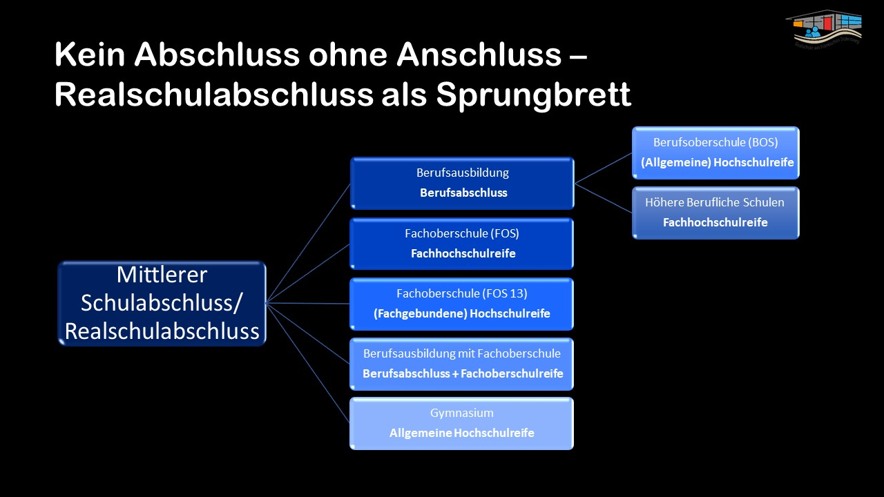

Slide 11
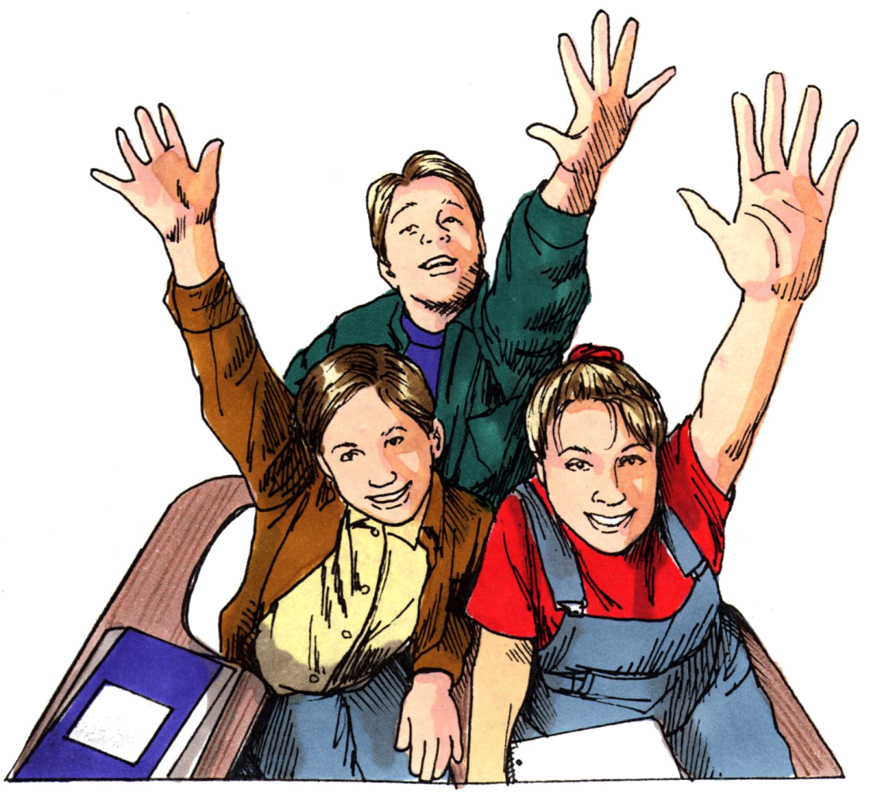
Die Realschule am
Fränkischen Dünenweg
Eine Schule für Jungen und Mädchen mit 27 Klassen und 630 Schülern
Eine Schule mit 60 Lehrerinnen und Lehrern
Eine moderne, sehr gut ausgestattete Schule
Eine bewegte, MINT-freundliche, innovative Schule
Unterrichtsprinzip Deutsch, Lesekonzept
Jugendsozialarbeit an Schulen

Slide 12
Die Realschule am
Fränkischen Dünenweg
Offene Ganztagsschule (OGS)
Starwalker-Konzept (Persönlichkeitsbildung)
Kooperation mit Montessori- und staatl. FOS Lauf
Kooperation mit den Unis Erlangen und Bayreuth
Partnerfirma ebm-pabst
KBO für Mfr. an der Schule (Qualitätssiegel
zur Beruflichen Orientierung)

Slide 13

Innovative Schule
Projekte der Bildungsregion „Nürnberger Land“
Gestaltung des Wanderweges „Fränkischer Dünenweg“
„Starwalker“ – Begleitung beim Erwachsenwerden
Kooperation mit Montessori-Fachoberschule Lauf, Staatlicher Fachoberschule Lauf
„Vorsicht Buch“ (Kreativ-Schreibwettbewerbe)
Kodex (schulartübergr. Schulordnung)
IT für Senioren

Slide 14

Innovative Schule
Zusammenarbeit mit Institutionen, Firmen
Physik-Department der Uni Erlangen-Nürnberg
Kooperationsfirma ebm-pabst
Agentur für Arbeit, AOK, Barmer GEK, Moves2fit, Sparkasse, Polizei, Landratsamt, IHK und Handwerkskammer Mittelfranken
MINT-freundliche Schule

Slide 15
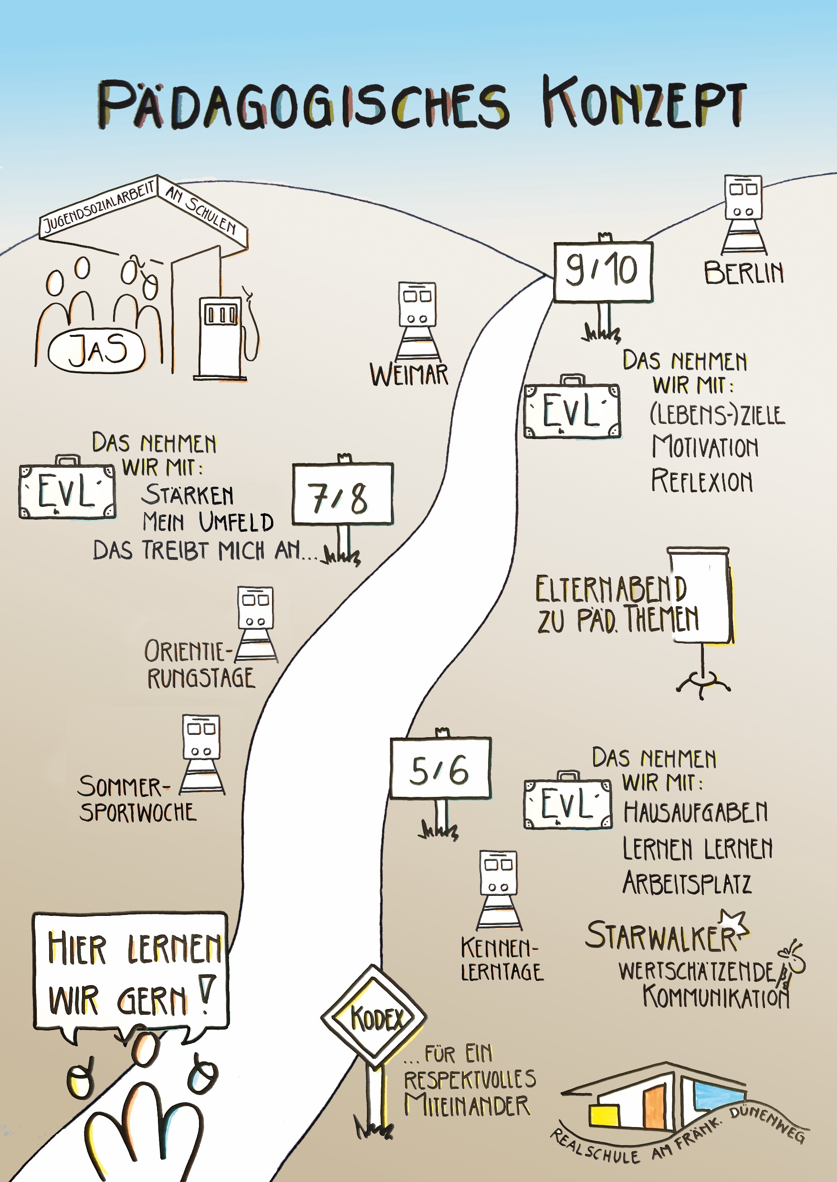

Slide 16


Die Realschule am
Fränkischen Dünenweg
Externe Evaluation 2017/18
Überprüfung von 23 Prozessqualitäten zu
Schule, Unterricht und Erziehung
Einstufung von großer Schwäche bis großer Stärke (5 Stufen)

Slide 17


Die Realschule am
Fränkischen Dünenweg
Externe Evaluation 2017/18
7 Bewertungen „neutral“
9 Bewertungen „Stärke“
7 Bewertungen „Große Stärke“

Slide 18
Beispiel-Stundenplan einer 5. Klasse

Slide 19
Außerunterrichtliche Aktivitäten
Technik-Team
Begleitung beim Schulweg (Coolrider)
Streitschlichter, Tutorinnen, Schulsanitätsdienst
Nachhilfeunterricht
Tanzkurs, Benimm-Regeln
AKs (Sport, Schulhausdeko, Veranstaltungen, Schul-T-Shirt, …)
Schüleraustausch, Fremdsprachendiplome E/F

Slide 20
Außerunterrichtliche Aktivitäten
Schulband, Schulchor, Theatergruppe
Schulsportmeisterschaften, Pausensport
Bibliothek
Vorlesewettbewerb, Mathe- und IT-Wettbewerbe
Schulgarten, Robotiks (Lego), Natur und Technik
Fahrten: Kennenlernen, Sport und Natur, Orientierungstage, Weimar/KZ-Gedenkstätte Buchenwald, Studienfahrt Berlin

Slide 21
Übertritt aus der 4. Klasse
Realschule
Mittelschule
mind. 3 / 4
→ erfolgreich
nicht best. 4 / 4
→ Elternwille
nicht best.
≤ 2,66
≥ 3,00 → Probeunterricht in D / M
4. Klasse der Grundschule: D / M / HSU → Übertrittszeugnis

Slide 22
Übertritt aus der 5. Klasse
5. Klasse
6. Klasse
Mittelschule
bestanden_____________
n.bst..--------
≥ 3,0
→Aufnahmeprüfung
in D /E / M
≤ 2,00
2,50
5. Klasse der Mittelschule: D / M → Jahreszeugnis

Slide 23
Probeunterricht 2024
14.05. - 16.05.2024
von 8:00 bis ca. 11:30 Uhr
Fächer: Deutsch und Mathematik
Nachtermin für erkrankte Schülerinnen und Schüler bzw. mit nicht bestandenem PU am Gymnasium: 05. und 06.09.2024

Slide 24
Ablauf des Probeunterrichts
Tag 1:
Deutsch:
- Textverständnis
- Aufsatz
Mathematik:
- Mathe 1
Tag 2:
Deutsch:
- Rechtschreibung
- Grammatik
Mathematik:
- Mathe 2
Tag 3:
Deutsch & Mathematik:
- mündlicher
Unterricht
Vor jedem der schriftlichen Teile findet ein einführendes Gespräch durch Lehrkräfte der Realschule statt.

Slide 25
Ablauf des Probeunterrichts
Kriterien für den mündlichen Unterricht:
Aufgeschlossenheit für Neues, Lerneifer
Konzentration und Gedächtnis
Auffassungsvermögen und Fähigkeit, logische Zusammenhänge nachzuvollziehen
Sprachliche Fertigkeiten
Fantasie und Kreativität
Anwendung und Transfer
Arbeitstugenden
Anstrengungs-bereitschaft

Slide 26
Inhalte des Probeunterrichts
Deutsch (schriftlich):
Fragen zum Textverständnis
Schreibauftrag (erzählender Text), Rechtschreibung
Sprachkompetenz (Grammatik)

Slide 27
Inhalte des Probeunterrichts
Deutsch (mündlich):
Lesen, Textarbeit
Sprachbetrachtung
Kommunikationsfähigkeit

Slide 28
Inhalte des Probeunterrichts
Mathematik:
Formales Rechnen
Lösen von Sachaufgaben
logische Aufgaben
Geometrie

Slide 29
Inhalte des Probeunterrichts
KMS an Grundschulen: Katalog der PU-Inhalte
Aufgabenbeispiele: isb.bayern.de

Slide 30
Anmeldetermine für den Übertritt an die Realschule Röthenbach
Montag 06.05.2024 08:30 - 16:00 Uhr
Dienstag 07.05.2024 08:30 - 15:00 Uhr

Slide 31
Anmeldetermine für den Übertritt an die Realschule Röthenbach
Zur Anmeldung bitte mitbringen:
Formulare der Online-Anmeldung (Anmeldung, Datenschutz, Erfassung Landratsamt, OGS)
Übertrittszeugnis (im Original) bzw. Halbjahres-zeugnis (für Gymnasiasten und Mittelschüler)
Geburtsurkunde oder Familienstammbuch (zur Einsicht)

Slide 32
Anmeldetermine für den Übertritt an die Realschule Röthenbach
Zur Anmeldung bitte mitbringen:
Eventuell Sorgerechtsbeschluss und Vollmacht des getrennt lebenden Erziehungsberechtigten
Attest zu LRS oder Legasthenie (zum Probe-unterricht mitbringen)
Frankierter Umschlag (zum Probeunterricht mitbringen)

Slide 33
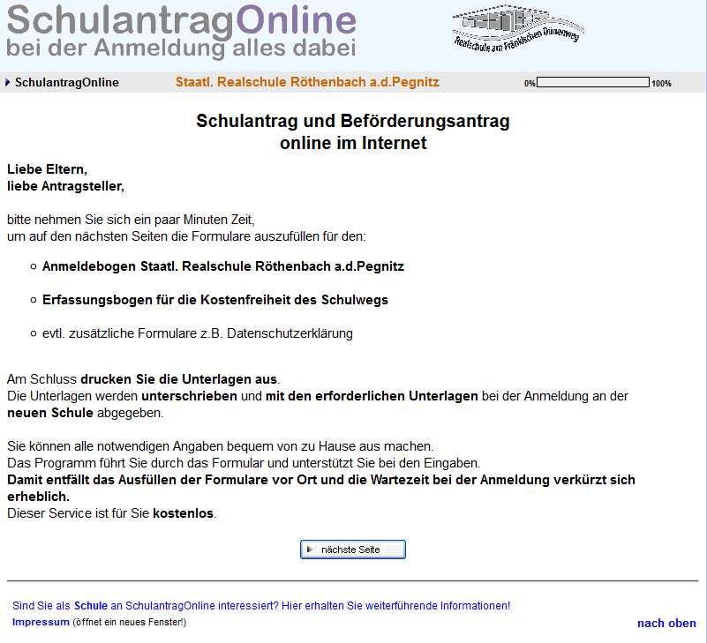
Auf der Website der Schule:
https://www.rsroeba.de/a/schulanmeldung-2

Slide 34

Haben Sie noch Fragen?
Bitte stellen Sie
diese gerne!

Slide 35
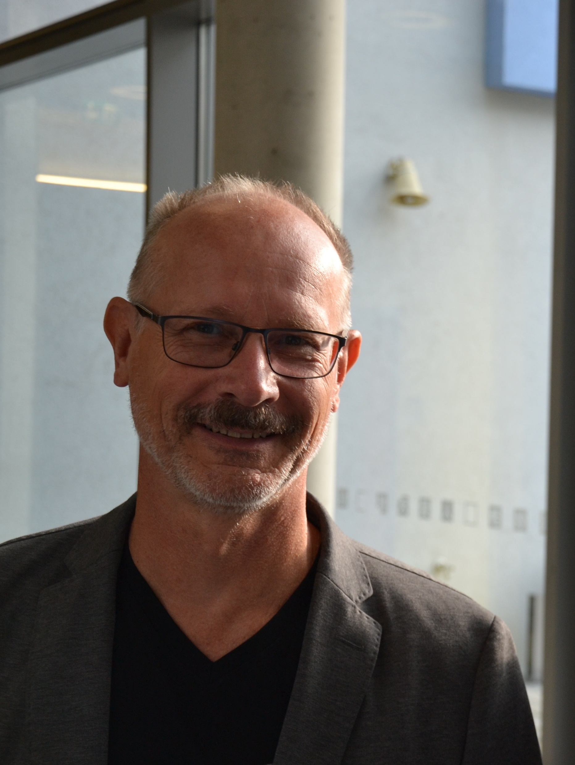
Vielen Dank für Ihr Interesse,
wir würden uns freuen, Sie
bei der Begrüßung der neuen Schülerinnen und Schüler zum kommenden Schuljahr wiedersehen zu können!

